Slide 1
PHP - Function

Slide 2
Change your mindset!
Bahagia
Usaha
Sukses
Positive Emotion, Emotion Management
Act more
There is no success but this is an effort.
1
2
3

Slide 3
Defenisi
Function adalah sebuah relasi dari banyak input ke output yang memungkinkan dimana masing-masing input dihubungkan ke satu output yang nyata -- Hasan
Function adalah blok kode program yang berfungsi saat dipanggil dan dapat digunakan kembali, bisa juga disebut dengan method. -- Asrul

Slide 4
Jenis-jenis Function
Void Function
Return Function
Variable Function
Anonim Function
Arrow Function
Callback Function
Recursive Function

Slide 5
Bagaimana Function Bekerja?
Function
Parameter
Argument
Variable
Type Data
Argument
Array

Slide 6
Kenapa Harus Pakai Function
Function tidak akan berjalan ketika halaman diload
Function dapat digunakan berulang-ulang dalam sebuah program
Function hanya dapat berjalan saat dipanggil

Slide 7
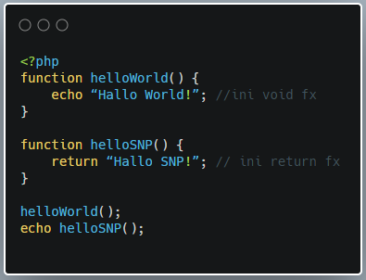
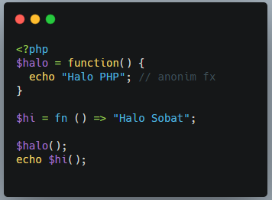
Contoh Penggunaan Function

Slide 8

Code Time!
https://github.com/Sobat-Ngoding-Pemula/PHP [pertemuan ke 2]

